Slide 1
Passage au budget programmes en santé: quelles leçons pour le Burkina Faso
Dr Hélène Barroy,
OMS Genève

Slide 2
Objectifs de cette session
Fournir une perspective globale sur la mise en œuvre du budget programme en santé
Faire part de ma compréhension de la réforme au Burkina Faso à la lumière de l’étude OMS
Echanger sur les avancées et défis de la réforme au Burkina Faso.

Slide 3
Structure de la session
Partie 1- perspective globale sur les budgets programmes en santé
Questions & réponses
Partie 2- réflexions sur l’avancée de la réforme au Burkina Faso
Partie 3- partage et échanges avec les participants: avancées et défis de la réforme au Burkina Faso

Slide 4

Partie 1- perspective globale sur les budgets programmes en santé
Questions & réponses

Slide 5
Budget objets: ami ou ennemi du secteur de la santé?
CLASSIFICATION BUDGETAIRE
PRIORITES SECTORIELLES
Meilleure couverture en santé
Meilleure qualité des soins de santé primaire
Soutien aux groupes vulnérables
Personnel
Biens & services
Transfers
?
Notes:
Impossibilité de faire le lien entre la dépense et les priorités de santé

Slide 6

Passage au budget programme: une réforme importante pour la santé
Une opportunité pour mieux aligner les dépenses aux priorités du secteur
Plus de flexibilité dans l’utilisation des ressources publiques
Améliorer la redevabilité du secteur

Slide 7

Intérêt renouvelé dans le cadre de la CSU
CSU: importance des fonds publics
Formulation et utilisation des budgets publics au centre de l’agenda CSU
De plus en plus d’évidences sur l’importance d’une budgétisation robuste pour mise en œuvre des réformes du financement de la santé

Slide 8
Réforme budgétaire comme condition pour l’achat stratégique
REFORME BUDGETAIRE
Budget programmes
Budget objets
REFORME DE L’ACHAT
Achat stratégique de services de santé
Exécution budgétaire passive

Slide 9
Budget programmes en santé: état de la réforme dans les PRFI
Dans la région AFRO: seuls 2 pays sur 5 ont introduit une classification programmes en santé
Source: WHO Country Mapping of Health Budget Classifications

Slide 10
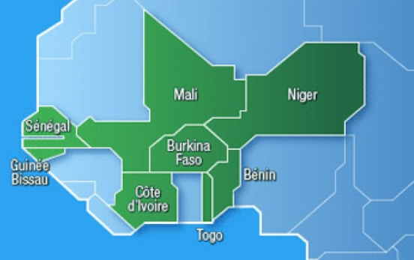
Dans la zone UEMOA
BURKINA FASO:
1er pays à avoir institutionnalisé le budget programmes dans tous les secteurs, y compris la santé.

Slide 11

Défis communs dans la mise en œuvre des budgets programme en santé
FORMULATION des programmes budgétaires
Alignement entre formulation budgétaire et GESTION DE LA DEPENSE
Cadre et mesure de la PERFORMANCE

Slide 12
Formulation: les pays suivent différentes approches
Niveau de soins
Ex: soins de santé primaire
Groupes de population
Ex: santé de la mère et l’enfant; VIH/Sida
Organisationnel
Transversal
Ex: améliorer la qualité des soins
Par entité du Ministère et ses agences

Slide 13
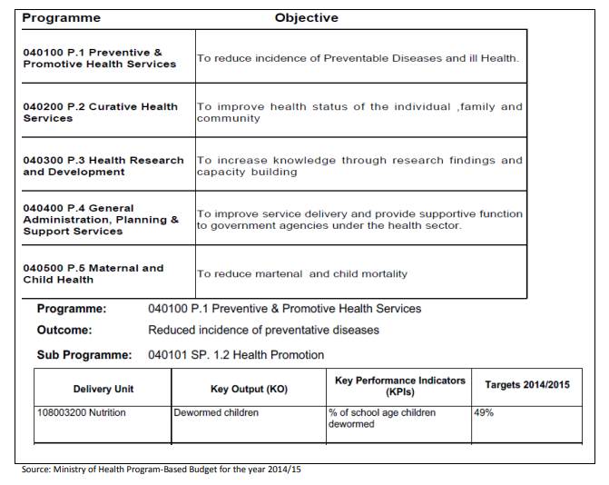
Kenya

Slide 14
Formulation: les questions importantes d’un point de vue sectoriel
Comment transposer une priorité stratégique en allocation budgétaire:
  Approche consistante pour toutes les dépenses de santé
  Place des interventions maladie au sein des programmes
  Structure logique des programmes
  Prise en compte du système de financement de la santé et son organisation: fonds commun/assurance

Slide 15
Dépense: aligner les logiques
ALLOUER PAR PROGRAMME
DEPENSER PAR PROGRAMME
Souvent, le changement dans la formulation du budget ne se traduit pas par un changement dans la dépense: le budget continue d’être dépensé par OBJETS
Aligner la dépense suppose:
  Cadre institutionnel renouvelé: responsable de programme « en charge » de l’autorisation/engagement
  Cadre réglementaire approprié: règles de flexibilité dans l’utilisation des crédits (au sein des programmes)
  Outils de suivi et reporting adaptés à la logique programmatique
  Mécanismes d’achat stratégique de soins au service des résultats.

Slide 16

Suivi de la performance: un élément essentiel de réussite
Une opportunité unique pour consolider: l’information sur la performance programmatique et l’information sur la performance financière

Slide 17
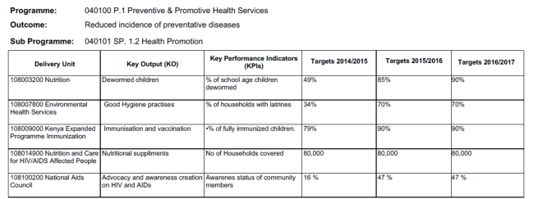
Kenya
Indicateur de sous-programmes
Cible claire

Slide 18
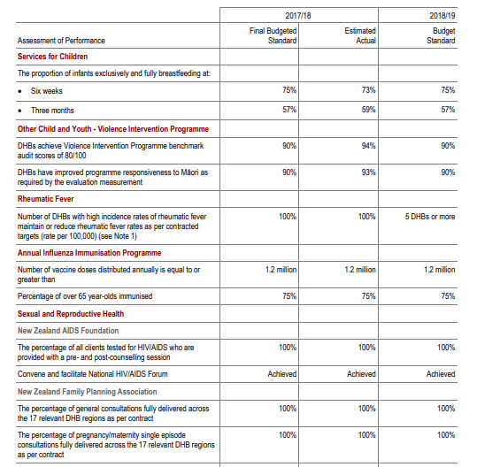
Indicateurs alignés sur systèmes d’information existants
Monitoring VIH
SNIS
Source: New Zealand, Health Vote, 2018/19
Notes:
Indicators should be well-defined, clear, measurable etc, but most importantly aligned with

Slide 19
Utiliser l’information sur la performance pour informer le budget
Exemple de la Corée du Sud:
Performance Reporting System for Program Budget in Health
Legal framework | National Finance Act
Entity in charge | Ministry of health, consolidated by Ministry of Strategy and Finance
Level of reporting | Program
Use and purpose | Evaluate budgetary programs and feed results into budget allocations
Requirement | Binding obligation to submit annual performance plan and report
Source: Ministry of Strategy and Finance, Republic of Korea

Slide 20
Une réforme nécessaire, mais pas suffisante…
Doit être connectée avec les autres réformes de la gestion des finances publiques et du financement de la santé:
  Aligner structure du budget annuel et projections à moyen terme
  S’assurer que la réforme ne s’arrête pas au niveau de la formulation budgétaire
  Aligner la logique de résultats du budget et les modalités de paiement des fournisseurs de soin
  Fournir une plus grande autonomie financière aux formations sanitaires
  S’assurer de la cohérence de la réforme dans la mise en oeuvre aux niveaux déconcentrés (et décentralisés)

Slide 21
Quelques références pour aller plus loin…
Frameworks and general guidance for the health sector:
Barroy H, Dale E, Sparkes S, Kutzin J (2018): Budgets matters for health: key formulation and classification issues; Policy Brief. Geneva. World Health Organization; 2018
Rajan D, Barroy H, Stenberg K. (2016): Chapter 8. Budgeting for health. In: Schmets G, Rajan D, Kadandale S, editors. Strategizing national health in the 21st century: a handbook. Geneva. World Health Organization; 2016. (link)
Cashin C, Bloom, D, Sparkes S, Barroy H, Kutzin J, and O’Dougherty S. (2017). “Aligning public financial management and health financing: sustaining progress toward universal health coverage” (pp 7-13). WHO Geneva and Results for Development. (link)
Regional evidence:
World Health Organization (2016). Public financing for Health in Africa: from Abuja to the SDGs, Geneva. WHO. 2016 (link)
Database: WHO Repository of Health Budgets & WHO Country Mapping of Health Budget Classifications (released in July 2018).

Slide 22

Fin de la 1ere partie
Questions?

Slide 23
Partie 2- réflexion sur l’avancée de la réforme au Burkina Faso

Slide 24

Contexte de la réforme
A compter de fin 90, profonde réforme de la Gestion des Finances Publiques au Burkina
Budget programmes, une des réformes phares
Cadre harmonisé des Finances Publiques de l’UEMOA
Ministère de la santé parmi ministères pilotes.

Slide 25

Etude OMS (2018)
Documenter le processus du passage au budget programme dans le secteur de la santé
Identifier les avancées et défis rencontrés dans la définition et mise en œuvre des programmes budgétaires en santé
Utiliser les leçons pour soutenir le processus de réforme dans le pays et partager les leçons avec l’extérieur, nourrissant un apprentissage global
DRAFT

Slide 26
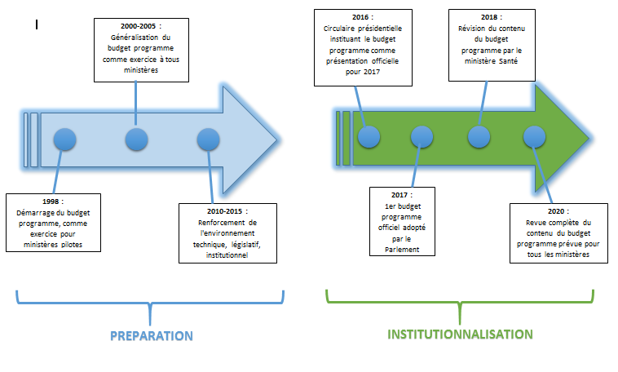
Un processus long de 20 ans

Slide 27
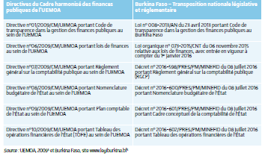
Facteurs clés de l’institutionnalisation
Cadre législatif et réglementaire transformé
Guidance technique: production et révision des référentiels techniques (entre 2010 et 2017)
Gouvernance cadrée impliquant finance et santé
Outils de gestion adaptés (Circuit Intégré de la Dépense)
Renforcement des capacités continu
Transposition directives UEMOA
dans le droit national burkinabé

Slide 28
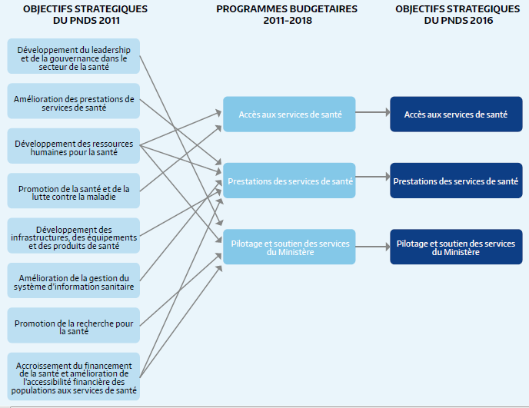
Pour la santé, une opportunité pour aligner le budget sur le PNDS
Cartographie des orientations stratégiques du secteur et des programmes budgétaires:

Slide 29
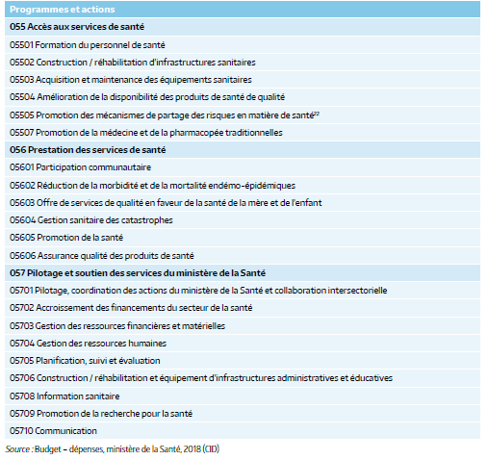
Contenu et structure des programmes en santé
P1: 6 actions
P2: 6 actions
P3: 9 actions

Slide 30

Quelques observations sur le contenu
Logique système: intégration des actions « maladie » (hors VIH/Sida) dans 2 programmes
Programme prestations: jalon pour une fonction d’achat stratégique?
Distinction prévention/curatif non clarifiée entre les 2 programmes
Actions de nature variée: certaines renvoient à des résultats; d’autres à des activités
Activités: groupe hétérogène sans lien toujours explicite avec l’objectif du programme

Slide 31
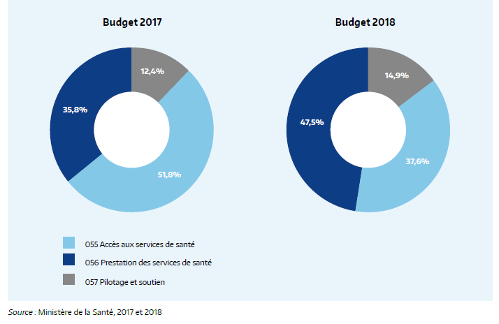
Perception des 1ers effets de la réforme
Vers la fin d’une programmation par report annuel?
Notes:
Variations tiennent principalement à une ré-imputation des frais de personnel au programme prestations

Slide 32
Perception des 1ers effets de la réforme - II
Vers une plus grande flexibilité dans la dépense?
  Transfert de l’ordonnancement vers Ministre (et par délégation DAF en 2017 et 2018)
  5 modifications importantes au cours de 2017 sur les dotations initiales des programmes
  Application de la fongibilité (asymétrique) au sein des programmes
  Mais imputation « artificielle » des dépenses de personnel dans les programmes
Notes:
Variations tiennent principalement à une ré-imputation des frais de personnel au programme prestations

Slide 33
Quelques conclusions préliminaires
Une réforme bien menée, du à un engagement continu des équipes techniques
Contenu et formulation: Nécessité de revoir le contour de certains programmes/actions, en ligne avec les orientations ministérielles
Gouvernance: Rôle des différents acteurs dans la mise en œuvre de la réforme à clarifier: RP, Directions, DAF, etc
Cadre de performance: Révision du CSP pour mieux servir la redevabilité du secteur
Coordination de la réforme avec autres réformes en cours: principalement le CDMT sectoriel , la mise en place RAMU et d’un achat plus stratégique, décentralisation.

Slide 34
Partie 3- Avancées et défis de la réforme budgétaire en santé au Burkina Faso

Slide 35
Idées de questions pour le tour de table
Quelles sont les apports majeurs de la réforme d’un point de vue sectoriel?
Avez-vous identifié des faiblesses:
  Formulation
  Gestion
  Cadre de performance
Que faudrait-il pour améliorer la mise en œuvre de la réforme:
  Au sein du Ministère
  Dans les autres Ministères: finance, fonction publique

Slide 36
Notes: vos contributions
Avancées | Faiblesses | Pistes d’action
Mise en place de l’ordonnancement multiple, avec outils de gestion | Difficulté à revoir le cadre de performance: est-ce possible ? Absence de mécanismes d’ajustement des indicateurs/cible | Intégrer dans le cadre de performance le trois informations : allocation, exécution et indicateur de performance
Plan de développement en place, avec structure en place pour accélérer l’exécution de la dépense | Justification du niveau d’imputation pas toujours suffisante dans le rapport annuel de performance (MINEFID) | Mieux faire ressortir le lien entre performance et allocations pour mieux comprendre le niveau de performance atteint (feuille de route)
Bonne collaboration dans le processus de budgétisation au niveau du MdS, qui favorise les arbitrages | Certains indicateurs des ODD n’apparaissent pas encore dans le cadre de performance du MdS (PNDS et cadre de performance budgétaire) | Réflexion à engager dès maintenant sur les indicateurs pertinents de performance, pour se préparer pour la prochaine révision (fenêtre d’opportunité)
Responsable de la fonction financière va remplir un rôle de facilitateur/appui technique pour les programmes qui auront la responsabilité du budget | Intégration des financements des partenaires dans le budget programme? (si appui budgétaire, oui, si off-budget, alors cela ne rentre plus dans la comptabilité publique) | Besoin d’un cadre plus large de performance, qui intègre les performances budgétaires et les autres appuis off-budget
 |  | Revue des cadres de performance devrait être entamée au plus vite au niveau ministériel/sectoriel

Slide 37

Merci de votre attention

